Slide 1
При поддержке
Правительства
Иркутской области
НЕДЕЛЯ ПРЕДПРИНИМАТЕЛЬСТВА ИРКУТСКОЙ ОБЛАСТИ

Slide 2
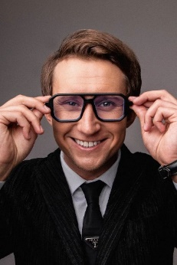
НЕДЕЛЯ ПРЕДПРИНИМАТЕЛЬСТВА ИРКУТСКОЙ ОБЛАСТИ
При поддержке
Правительства
Иркутской области
«История предпринимателей – история города». В рамках празднования 25-летия ИНК
Алексей Русаков Ведущий и модератор мероприятия

Slide 3
20 мая
ПАНЕЛЬНАЯ ДИСКУССИЯ ГУБЕРНАТОРА ИРКУТСКОЙ ОБЛАСТИ С ПРЕДПРИНИМАТЕЛЯМИ
БУДУЩЕЕ ЗДЕСЬ

Slide 4
Участники-зрители
1
Предприниматели Иркутской области
2
Представители органов государственной власти и местного самоуправления
3
Активная молодежь
4
Начинающие предприниматели
Тема дискуссии: «Открытый диалог Губернатора и представителей бизнеса разных сфер»
Вопросы от МО и присутствующих собираются заранее в формате видео (от МО) и текста (от очных участников) за 2 недели до дискуссии и модерируются до мероприятия.
Выборка вопросов отправляется на согласование аппарату губернатора.
Дата: 20 мая, в 10.00 Зал Коворкинг «Центр Мой Бизнес», ул. Рабочая 2а Запланированная продолжительность панельной дискуссии 2 часа.
В день мероприятия при регистрации пришедших участников предлагается написать вопросы, которые пройдут модерацию в течение дискуссии.

Slide 5
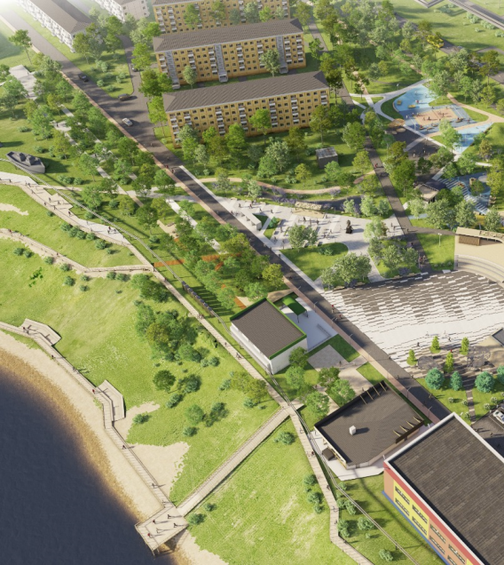
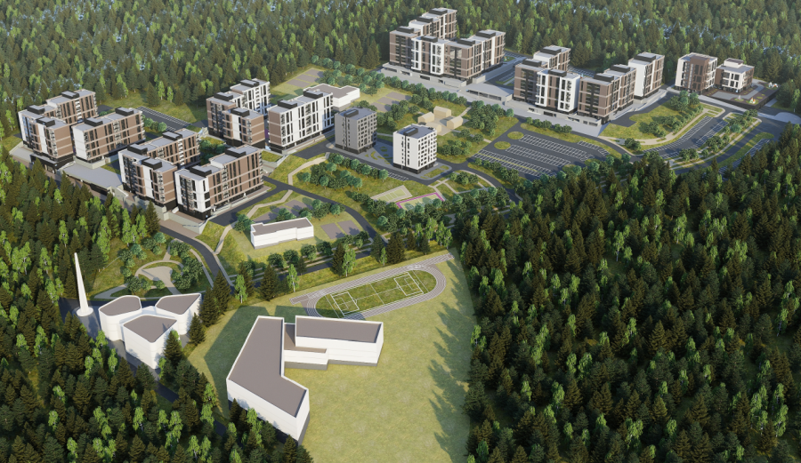
20 мая
ПРЕДПРИНИМАТЕЛИ
в рамках празднования 25-летия
Open Talk
Личные истории предпринимателей - история региона
Обсуждение тем социальной ответственности предпринимателей и компаний за развитие региона.
Локальные культурные сообщества и успешные формы трансляции социального опыта (книги, подкасты, выставки, социальная реклама, грантовые конкурсы, социально-культурные проекты).
Возможность для МО предложить кандидатуру предпринимателя для выступления.

Slide 6
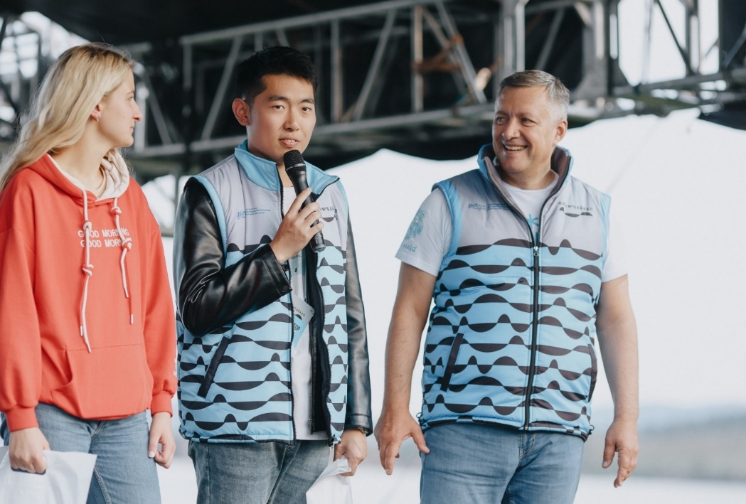
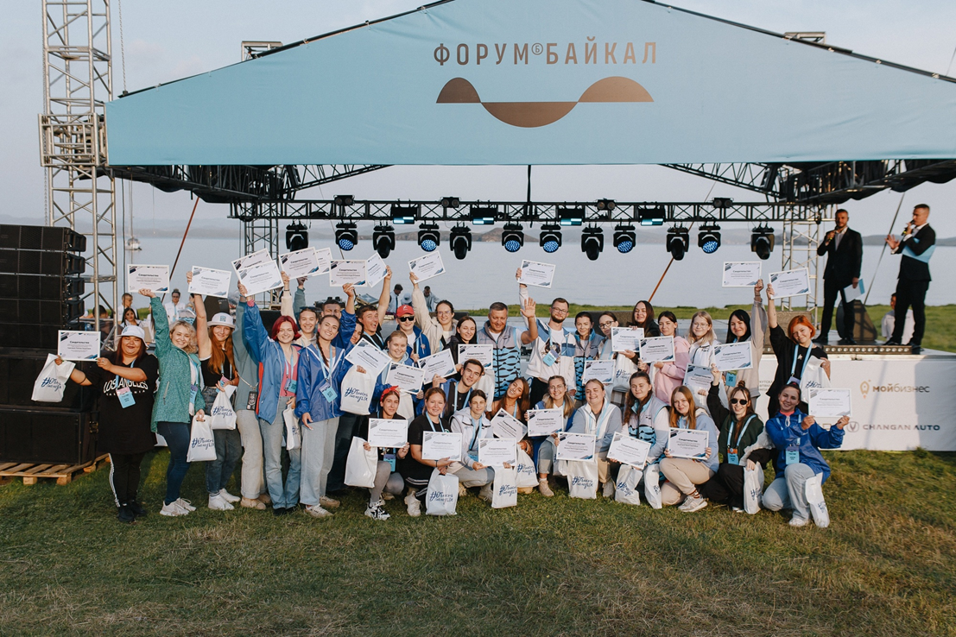
Фестиваль молодежного предпринимательства
20 мая
Ангара.Фест
МОЛОДЕЖЬ
мероприятие, где молодежь Иркутской области сможет получить опыт, развитие и партнеров для реализации будущих предпринимательских проектов.
Мастер-классы от федеральных экспертов
Выступления успешных предпринимателей региона
Презентация площадки «Предпринимательство» на форуме «Байкал-2025»
Игровые формы взаимодействия (бизнес-игры, бизнес-квиз)
Предварительный отбор проектов из МО для участия в дофорумном акселераторе и форуме «Байкал-2025»

Slide 7
21 мая
Объединение профессионалов ивент-рынка, креативных индустрий и туризма Иркутской области для обмена опытом, установления деловых контактов, генерации новых коллаборационных проектов и формирования современной культуры отдыха.
Основы организации мероприятий: от идеи до реализации.
Секреты построения эффективной команды.
Инструменты AI для продвижения личного бренда.
Кейсы успешных грантовых проектов и обзор грантовых возможностей для финансирования мероприятий.
Нетворкинг с представителями гостиничного, ресторанного и ивент бизнеса Иркутской области.
Для представителей администраций МО участие бесплатное
Для предпринимателей – 1900 руб.
(вырученные средства пойдут на благотворительность)
Участники получают сертификат о прохождении серии обучающих мероприятий

Slide 8
РАЗВИВАЕМ РЕГИОН
21 мая
Мастер-класс для МО
по формированию туристического продукта и презентации туристических возможностей муниципальных образований
Представители администраций МО заполняют презентации по предложенному шаблону
В рамках мастер-класса представители МО презентуют свои туристические возможности для экспертов в турбизнесе, гастрономии и ивент-рынке, а эксперты дают рекомендации по улучшению качества сервиса и упаковке турпродуктов
Принимать участие могут неограниченное количество представителей администраций МО и предпринимателей
Задача: раскрыть туристический потенциал региона и познакомить туроператоров с МО и их возможностями
Участники получают сертификат о прохождении серии обучающих мероприятий

Slide 9
И
ВОЗМОЖНОСТИ
Акселератор грантовых заявок
22-23 мая
Ключевые темы:
Обзор грантовых конкурсов для запуска проекта и/или развития территории
Критерии выбора подходящего гранта
Основы и ключевые принципы социального проектирования
Практические советы по подготовке и подаче заявки
Консультации с экспертами грантовых конкурсов
Рекомендации, как повысить шансы на успешное финансирование социальных и бизнес-проектов.
Предыдущий опыт
Первый Акселератор грантовых конкурсов прошел в Иркутске
Участники, представители МО получают сертификат о прохождении серии обучающих мероприятий

Slide 10
РЕМЕСЛЕННИКИ
22 мая
Конференция мастеров ремесленников
Участники получат:
Основы сертификации продукции
Информацию о новых требованиях Росстата для правильного ведения отчетности и статистики
Возможность кооперации с туристическим сообществом по созданию локального сувенира
Возможности выхода на региональные витрины российских маркетплейсов
Информацию о получении статуса ремесленника для легализации деятельности и расширения возможностей
Современные методы продвижения в социальных сетях с учетом новых правил для улучшения маркетинга и привлечения клиентов
В рамках мероприятия пройдет предварительный отбор в обновленный каталог мастеров-ремесленников Иркутской области

Slide 11
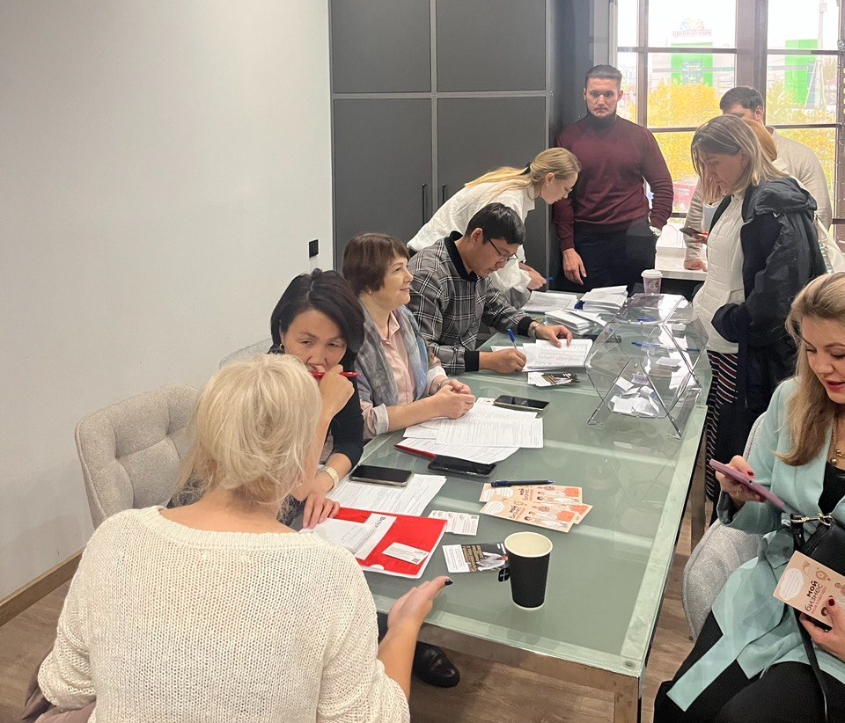
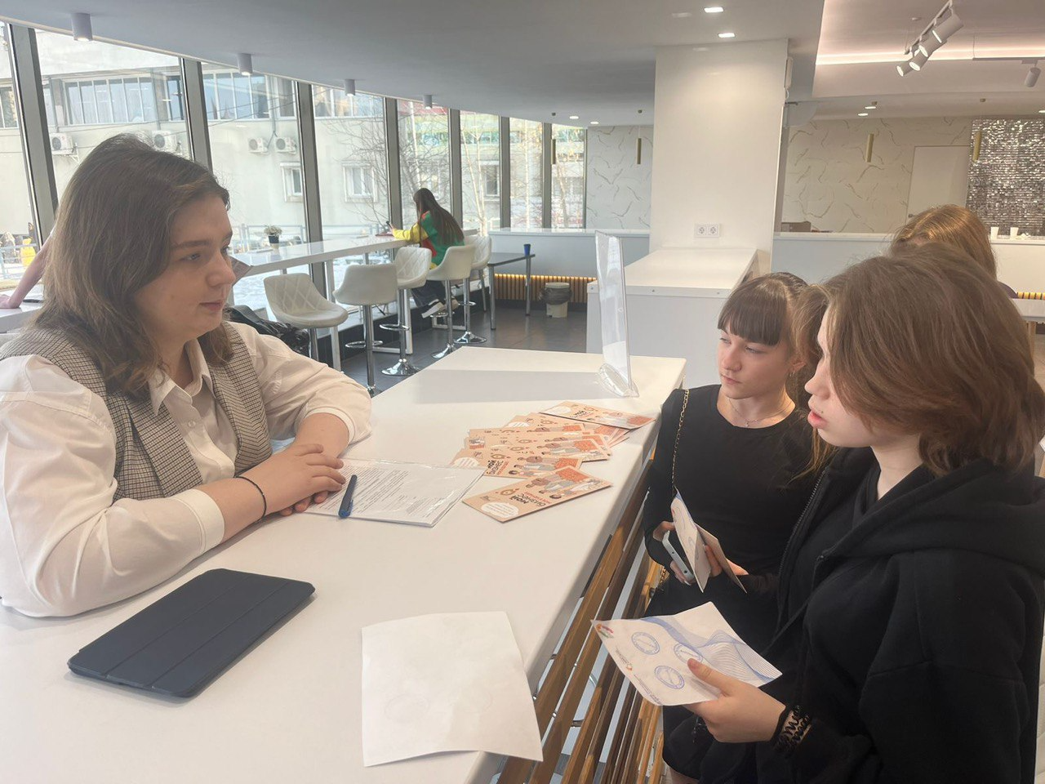
23 мая
КОМАНДА
День открытых дверей в Центре «Мой Бизнес»
Комплексные консультации специалистов центра «Мой бизнес» по открытию и развитию своего дела
Консультации от ведущих экспертов региона по развитию бизнеса
Экспертная оценка действующих бизнес-проектов и стартапов
Формирование программ развития на основе услуг, предлагаемых центром «Мой бизнес»
БОЛЕЕ 180 УСЛУГ, БОЛЕЕ 20 ЭКСПЕРТОВ
КАЖДЫЙ ПРЕДПРИНИМАТЕЛЬ НАЙДЕТ ДЛЯ СЕБЯ ТО, ЧТО НУЖНО ДЛЯ РАЗВИТИЯ БИЗНЕСА

Slide 12
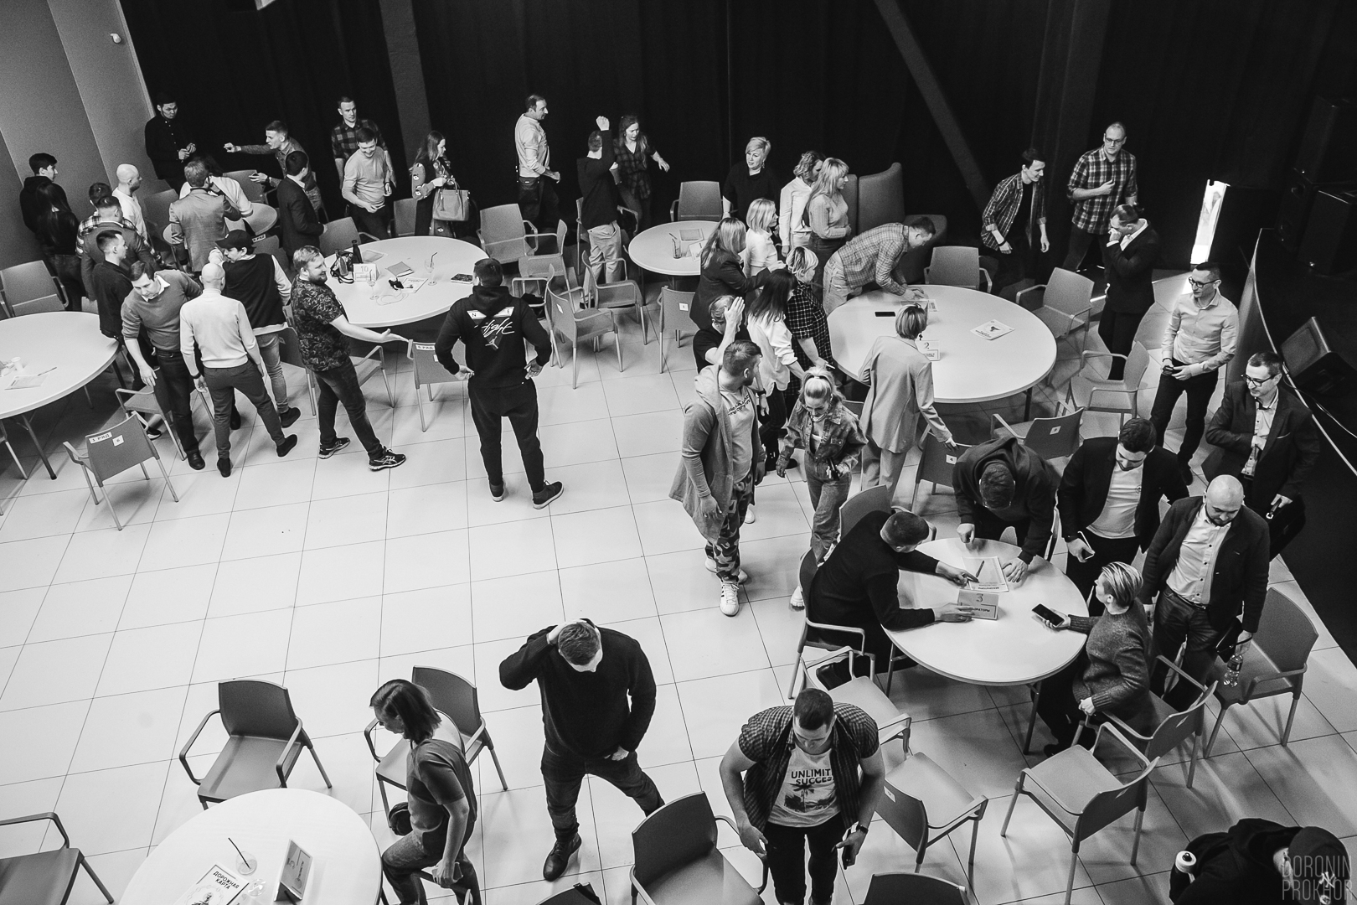
ДАВАЙТЕ ВМЕСТЕ ДЕЛАТЬ НЕВОЗМОЖНОЕ, ВЕДЬ ОСТАЛЬНОЕ СДЕЛАЮТ ДРУГИЕ

